Slide 1





Goodies*
* Goodies related to animals, plants and numbers…

Slide 2


https://gguilleraresearch.wordpress.com/page/1/
Now you see it, now you don’t!
Lahoz-Monfort, J. J.; Guillera-Arroita, G. & Wintle, B. A. 2014 Imperfect detection impacts the performance of species distribution models Global Ecology and Biogeography 23: 505-515
Great science does not need to be boring, see also: Funny moments in the making of "Now you see it, now you don't"

Slide 3


Conjuntos de dados dos alunos
1º 2º 3º 4º 5º 6º 7º 8º 9º 10º
E a seguir…? Até onde vamos chegar?

Slide 4
Ficha TP2 – exercício 4
#ler os dados
Da2 <- read.csv("DataTP2anemonas2.csv", sep=";")
#média das densidades na zona A
mean(Da2$densidade[Da2$zona=="A"]) #== IGUAL A
[1] 38.8
#média das densidades na zona não A (ou seja B e C)
mean(Da2$densidade[Da2$zona!="A"]) #!= DIFERENTE DE
[1] 14.06667
#média das densidades na zona A >
mean(Da2$densidade[Da2$zona=="B"])
[1] 16.71429
#média das densidades na zona A
mean(Da2$densidade[Da2$zona=="C"])
[1] 11.75

Slide 5
# a função tapply - uma função muito util
tapply(X = Da2$densidade,INDEX = Da2$zona,FUN=mean)
A B C
38.80000 16.71429 11.75000
#serve para qualquer função
#e.g. o minimo
tapply(X = Da2$densidade,INDEX = Da2$zona,FUN=min)
A B C
2 4 3
#ou o range
tapply(X = Da2$densidade,INDEX = Da2$zona,FUN=range)
$A [1] 2 83
$B [1] 4 30
$C [1] 3 19

Slide 6
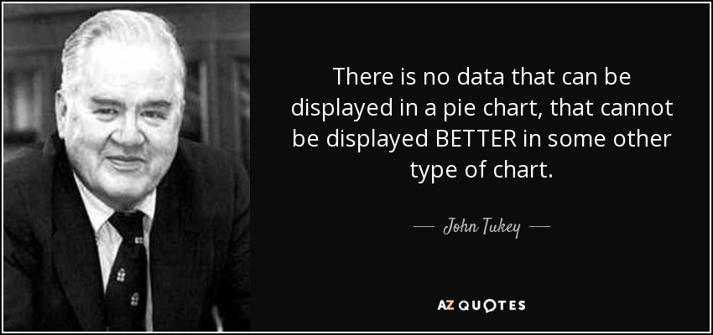
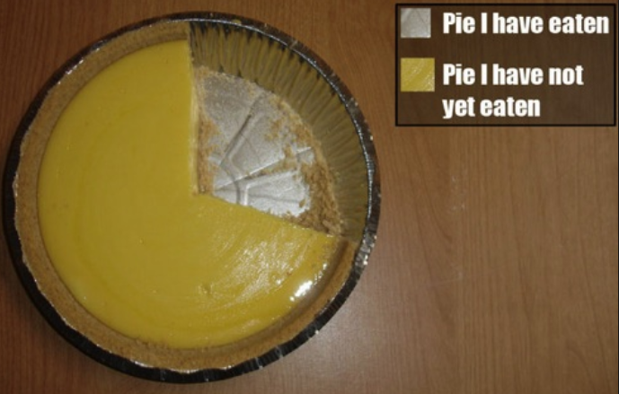
Ecologia Numérica - Aula Teórica 7 – 08-10-2018
https://www.azquotes.com/quote/727634

Slide 7
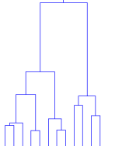
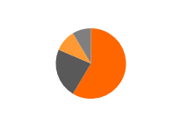
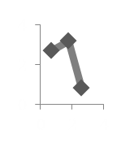
Ecologia Numérica
análise exploratória de dados
Continuação…

Slide 8
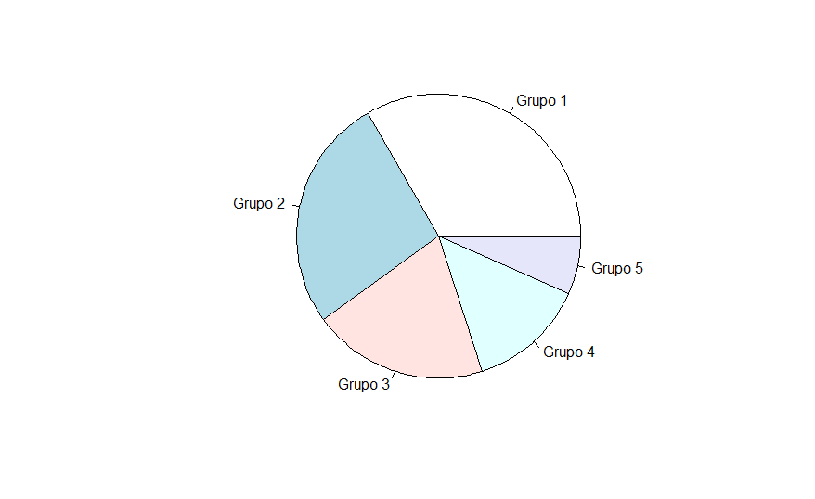

Pie charts, queijos ou gráficos de sectores circulares

Slide 9
análise exploratória de dados
Gráficos de sector circular

Slide 10
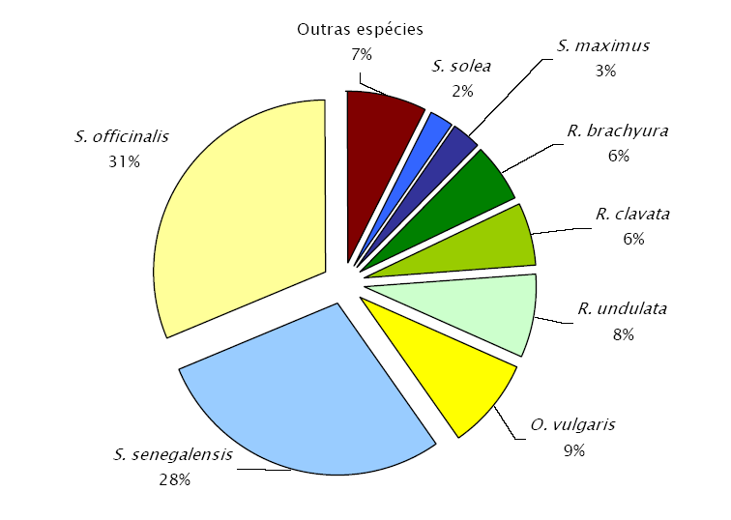
análise exploratória de dados
Gráficos de sector circular

Slide 11
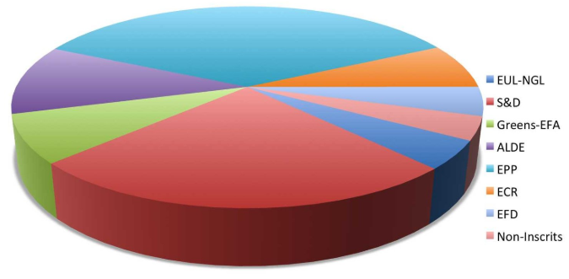
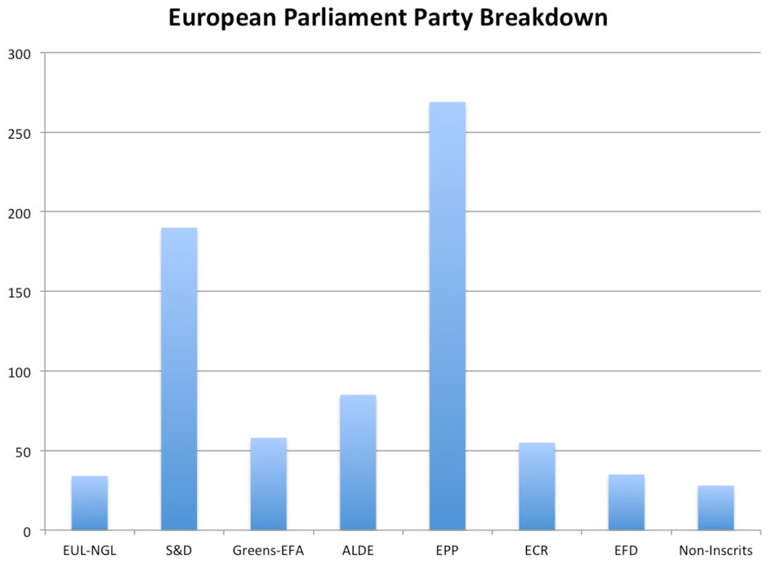
https://www.businessinsider.com/pie-charts-are-the-worst-2013-6
Deceiving pie charts…

Slide 12
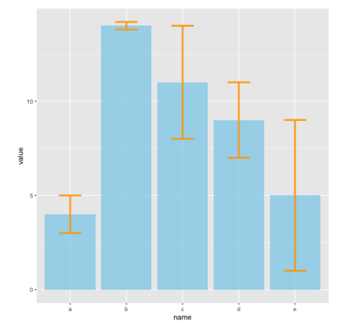
análise exploratória de dados
Gráficos de barras

Slide 13
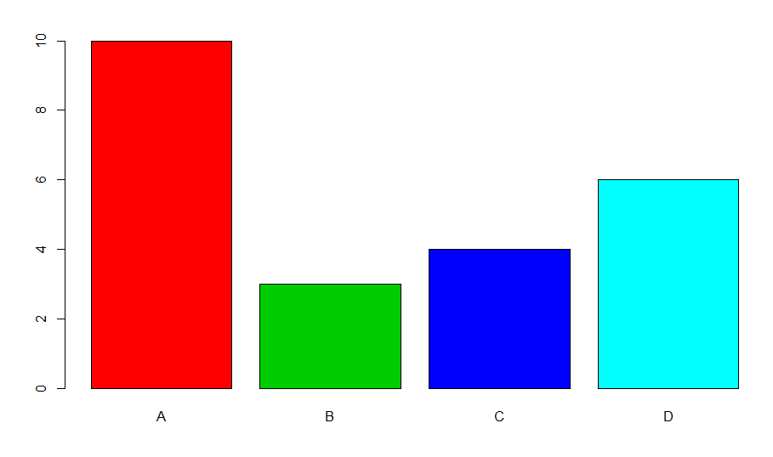
barplot(c(10,3,4,6),names.arg=c("A","B","C","D"),col=2:5)
https://www.r-graph-gallery.com/barplot/

Slide 14
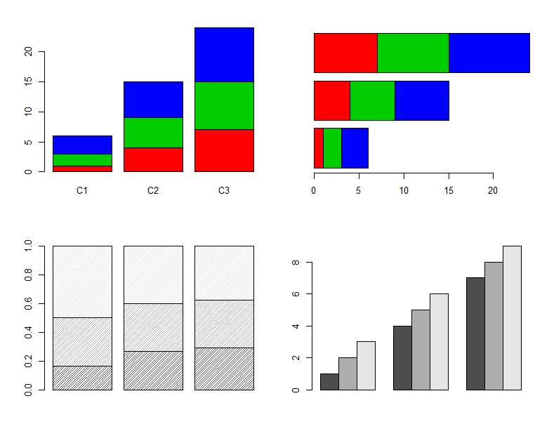
par(mfrow=c(2,2),mar=c(4,4,2.5,0.5))
#default, with names
barplot(matrix(1:9,3,3),col=rep(2:4,times=3),names.arg =c("C1","C2","C3"))
#na horizontal
barplot(matrix(1:9,3,3),col=rep(2:4,times=3),horiz=TRUE)
#com proporções
barplot(prop.table(matrix(1:9,3,3),2),density=40)
#lado a lado
barplot(matrix(1:9,3,3),
beside=TRUE)

Slide 15
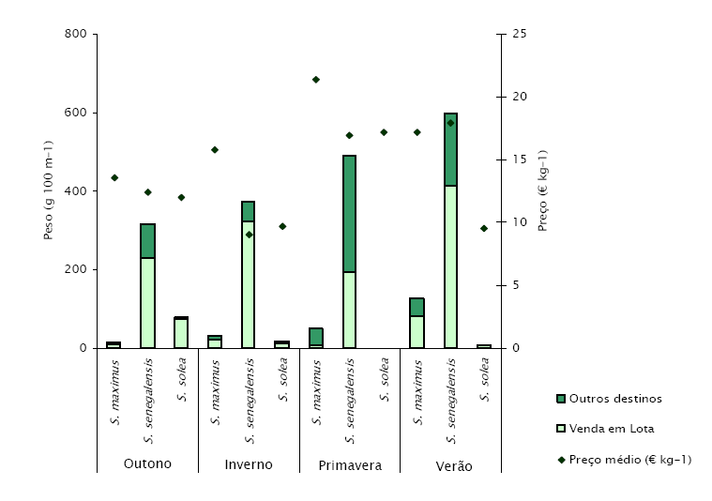
análise exploratória de dados
Gráficos de barras

Slide 16
análise exploratória de dados
Gráficos de linhas

Slide 17
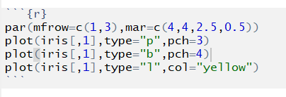
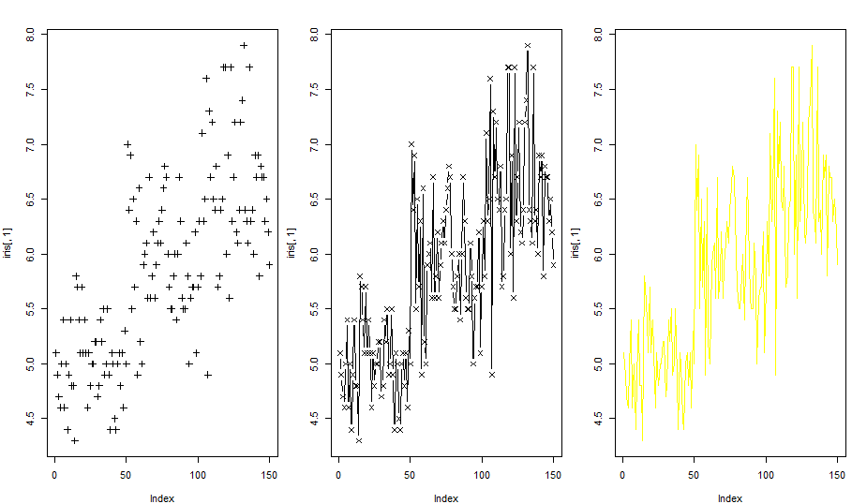

Slide 18
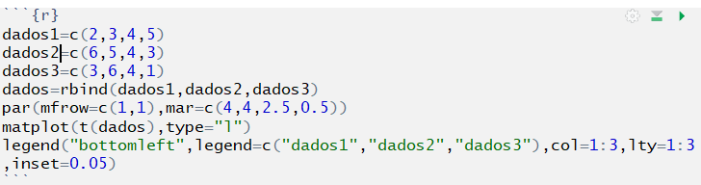
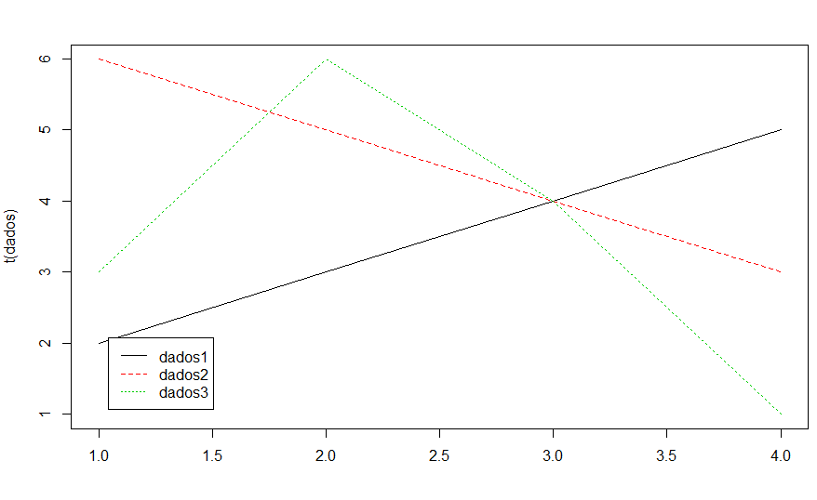

Slide 19
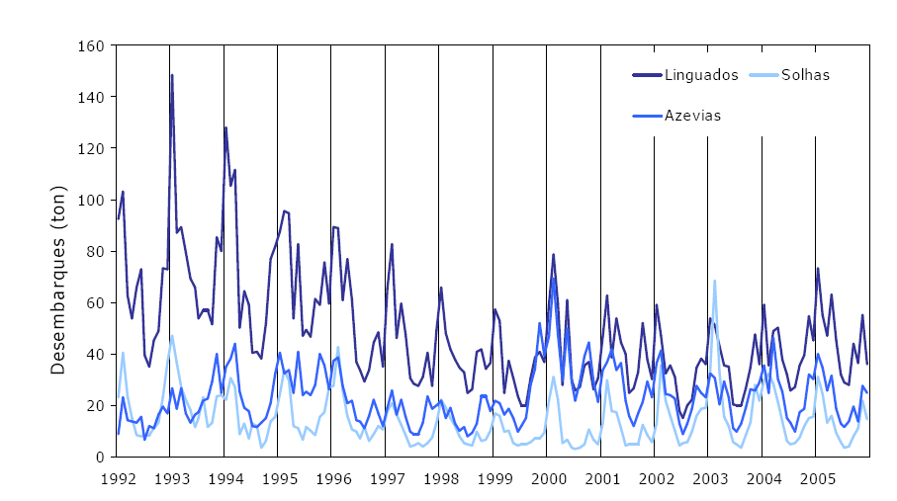
análise exploratória de dados
Gráficos de linhas

Slide 20
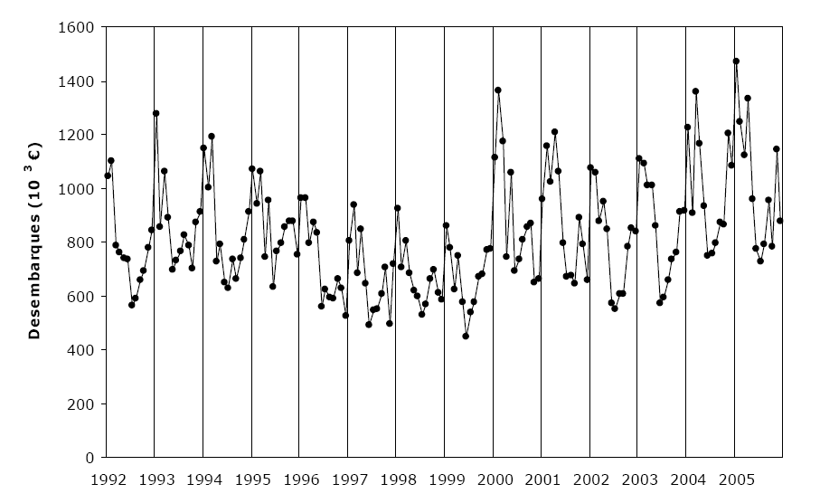
análise exploratória de dados
Gráficos de linhas

Slide 21
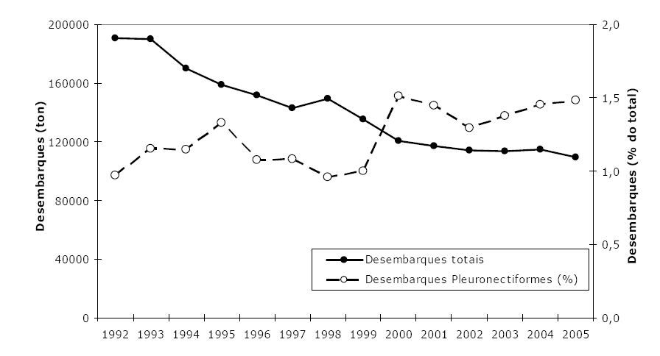
análise exploratória de dados
Gráficos de linhas

Slide 22
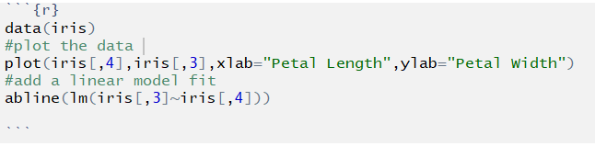
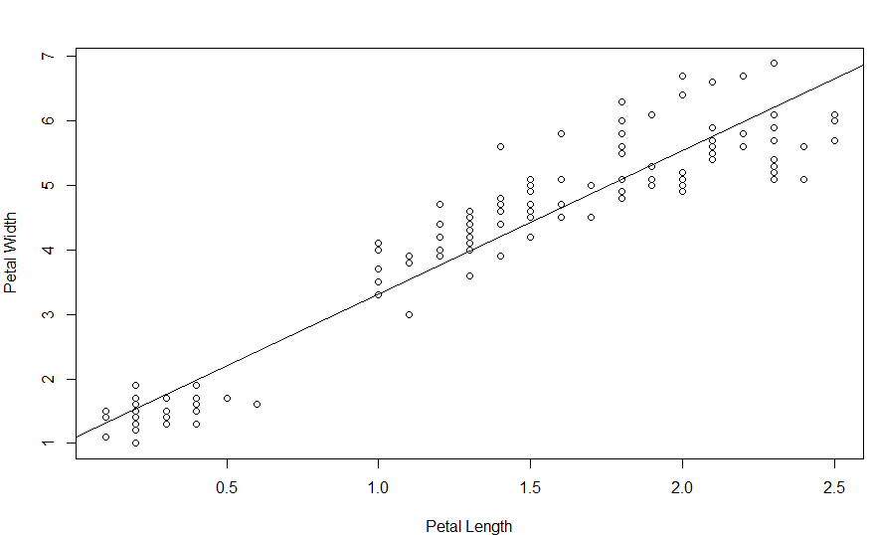
análise exploratória de dados
Gráficos de dispersão

Slide 23
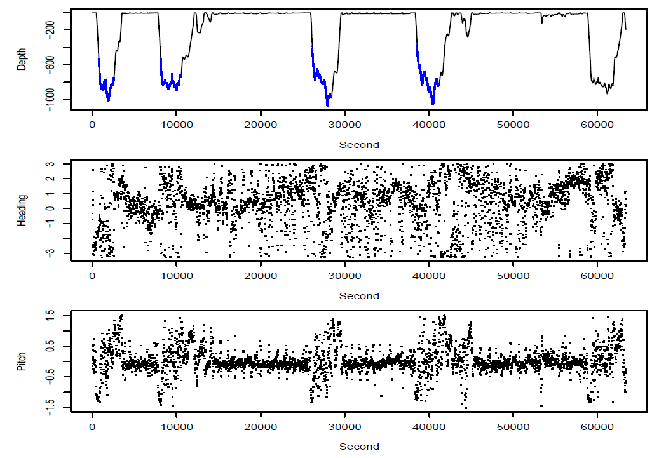
Notes:
Na realidade isto é um diagrama de dispersão!

Slide 24
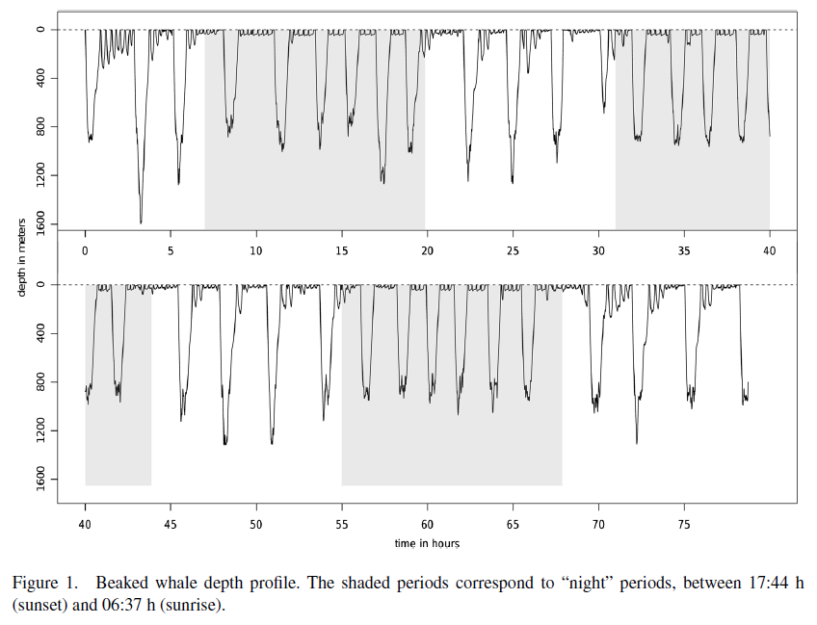
Langrock, R.; Marques, T. A.; Thomas, L. & Baird, R. W. 2014 Modeling the diving behavior of whales: a latent-variable approach with feedback and semi-Markovian components Journal of Agricultural, Biological, and Environmental Statistics 19: 82-100

Slide 25
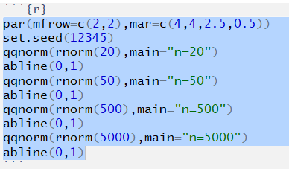
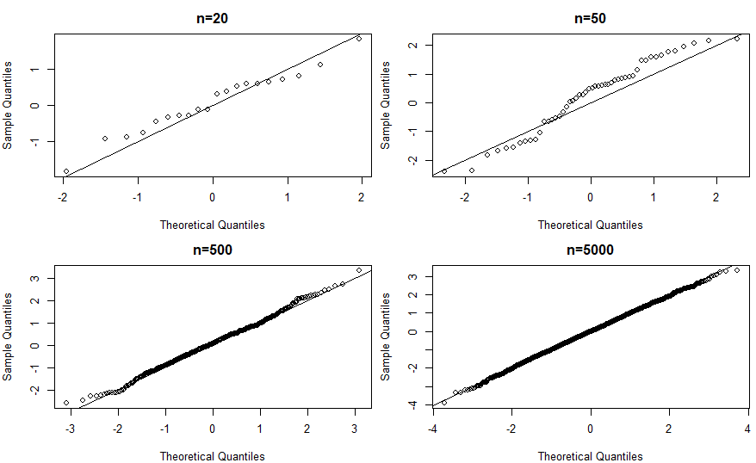
análise exploratória de dados
Gráficos Q-Q
Permitem-nos avaliar a qualidade do ajustamento de um conjunto de dados a um modelo teórico

Slide 26
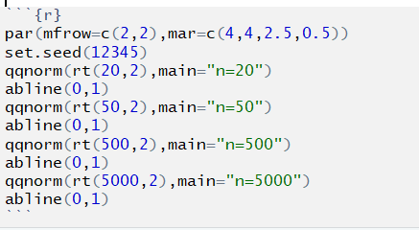
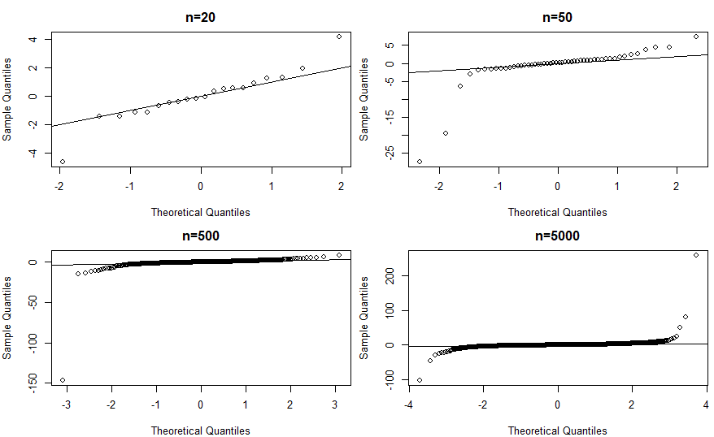

Slide 27
análise exploratória de dados
Observações discrepantes (outliers) - observações que apresentam um grande afastamento das restantes ou inconsistentes com as restantes observações.
Podem ser devidos a erros de medição, erros de processamento dos dados ou variabilidade intrínseca aos dados.

Slide 28
análise exploratória de dados
Observações discrepantes (outliers)
1º Tentar explicar o porquê de se ter obtido aquele valor.
Depois podemos:
0 - não fazer nada e usar o valor (resultados mudam?)
1 - Remover o valor
2 - Alterar o valor, e.g. ~3 SD em relação à média
3 - “Winsorize”, i.e. atribuir-lhe o valor mais próximo
4 - Aparar (a média), i.e. re-calcular a média dentro dum intervalo interquantil

Slide 29
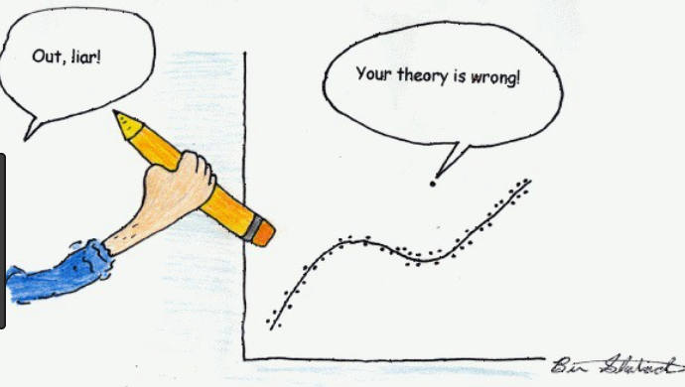
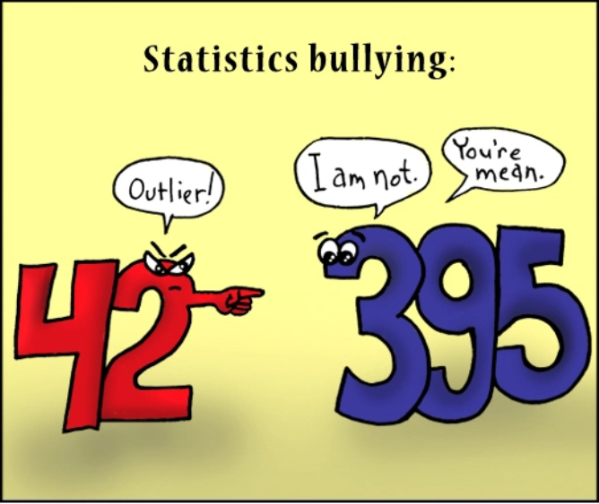
Devemos pensar sempre mais uma vez antes de ignorar um outlier!!

Slide 30
transformação de dados e avaliação de pressupostos
Ecologia Numérica

Slide 31
transformação de dados
avaliação de pressupostos
Qual a necessidade de efectuar transformação de dados?
Qual a legitimidade da transformação de dados?
Serão as conclusões válidas quando obtidas com recurso a dados transformados?
Que tipos de transformações são mais utilizadas e para que efeito?
O que são pressupostos das análises estatísticas?
Como avaliar os pressupostos?

Slide 32
transformação de dados
avaliação de pressupostos
Motivação para a transformação de dados
Para que se consiga atingir determinadas exigências que certas análises estatísticas têm (pressupostos).

Slide 33
transformação de dados
avaliação de pressupostos
Será a transformação de dados legítima?
Na maioria das situações sim, mas é necessário ter algumas reservas dependendo do procedimento analítico.
e.g. se eu quero dizer se A e B tem comprimentos diferentes, de que me interessa saber se o log A é diferente do log de B?
O’Hara, R. B. & Kotze, D. J. 2010 Do not log-transform count data. Methods in Ecology and Evolution 1:118-122

Slide 34
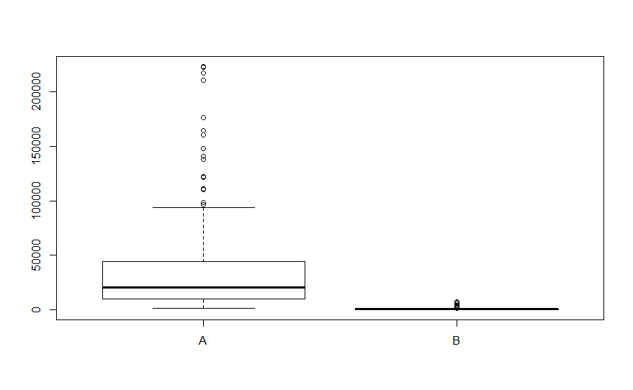
transformação de dados
avaliação de pressupostos

Slide 35
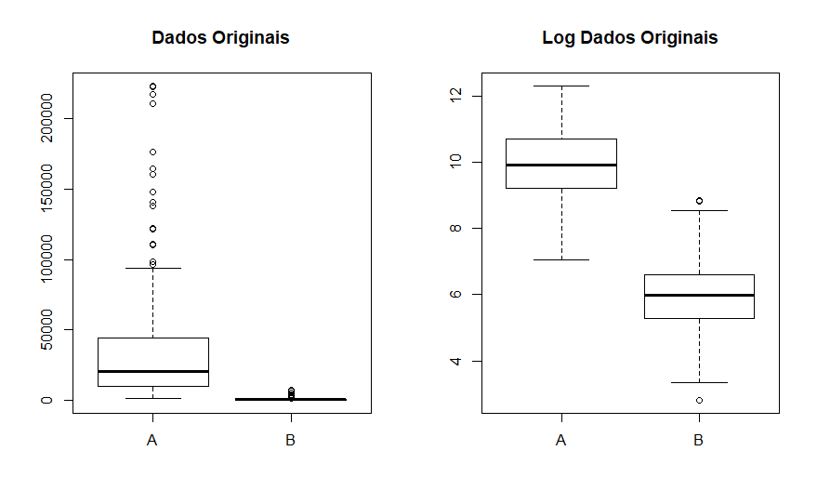
transformação de dados
avaliação de pressupostos

Slide 36
transformação de dados
avaliação de pressupostos
Dados originais
log
1.8
80
15
1.2
Uma imagem de SPSS…uma sobrevivente ☺

Slide 37
transformação de dados
avaliação de pressupostos
Tipos de transformação de dados
mais frequentes
  Transformações lineares
  Transformações não lineares

Slide 38
transformação de dados
avaliação de pressupostos
Transformações lineares
  Obtidas através de combinações lineares das variáveis originais (soma/subtracção, produto/divisão).

Slide 39
transformação de dados
avaliação de pressupostos
Transformações lineares
  Padronização pela variância (ou desvio-padrão) e pela média - Redução e centragem
  (mesma localização e dispersão: média=0; s=1)

Slide 40

transformação de dados
avaliação de pressupostos
  Transformações lineares
  Padronização por totais ou máximos
$$\frac{x_{i}}{max}$$
T=Soma de todos os x_{i}
Max= máximos de todos os x_{i}
Todas as variáveis ficam com peso semelhante

Slide 41
transformação de dados
avaliação de pressupostos
  Transformações não lineares
  Logaritmização
Contribui para tornar as variâncias muito menores e desta forma mais facilmente obter homocedasticidade

Slide 42
transformação de dados
avaliação de pressupostos
  Transformações não lineares
  Radiciação
Contribui para tornar as variâncias muito menores e desta forma mais facilmente obter homocedasticidade

Slide 43
transformação de dados
avaliação de pressupostos
  Transformações não lineares
  Funções trignométricas
Por exemplo:
Contribuem para alterar as formas das distribuições.
Note-se que neste caso x_{i} deve estar entre 0 e 1, pelo que ou os dados são proporções ou temos antes que os transformar em proporções!

Slide 44
transformação de dados
avaliação de pressupostos

Slide 45
transformação de dados
avaliação de pressupostos
Dados originais

Slide 46
transformação de dados
avaliação de pressupostos
Dados padronizados: redução e centragem

Slide 47
transformação de dados
avaliação de pressupostos
Dados padronizados: padronização pelo máximo

Slide 48
transformação de dados
avaliação de pressupostos
Transformações não lineares

Slide 49
transformação de dados
avaliação de pressupostos
  Transformações não lineares

Slide 50
transformação de dados
avaliação de pressupostos
  Transformações não lineares

Slide 51
transformação de dados
avaliação de pressupostos
  Transformações não lineares

Slide 52
transformação de dados
avaliação de pressupostos
  Transformações não lineares

Slide 53
transformação de dados
avaliação de pressupostos
  Transformações não lineares

